Slide 1
Музична культура від найдавніших часів до кінця XVI ст.
Підготували:
Ружанська Камілла
Шеіна Марія

Slide 2
План теми
Первісні музичні інструменти
Музична культура античних міст Північного Причорномор’я
Музична культура Київської держави

Slide 3
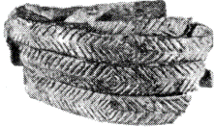
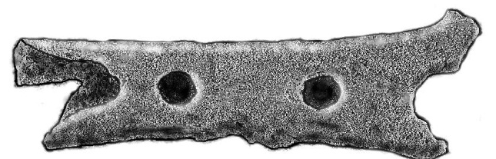
Первісні музичні інструменти
Вироби з кісток мамонта, покритих лінійним розписом
Флейта з рогу північного оленя, знайдена на станції Молодове
Шумовий браслет, виготовлений із пластин бивня мамонта, знайдений на Мізинській станції
Дудочка з пташиної кістки, знайдена в Маріупольскому могильнику

Slide 4
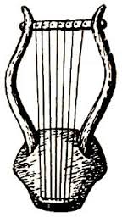
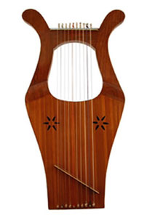
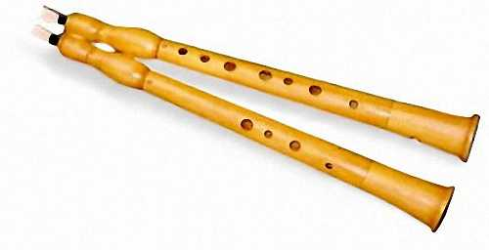
Музична культура античних міст
Північного Причорномор’я
Музична культура античних міст-полісів Північного Причорномор’я зберігала традиції стародавньої Греції
Кіфара
Ліра
Авлос

Slide 5
Розвиток культури Київської Русі
Чинники розвитку:
Продовження традиції місцевої східнослов’янської культури
Запозичення європейських придворно-світських традицій
Наслідування візантійської релігійної культури

Slide 6
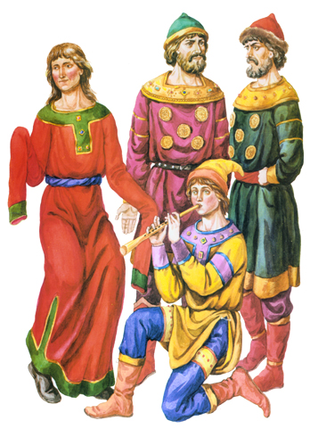
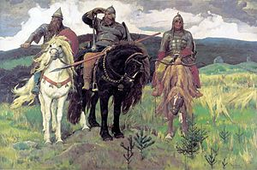
Музична культура Київської держави
Народна музика
Придворно-світська музика
Церковна музика
“Три богатирі”
В.М. Васнецов
Скоморохи

Slide 7
Народна музика
Була популярна серед усіх верств суспільства - від селянина до княжої дружини
Новий музично-поетичний жанр – билина, головними образами якого стали богатирі
Важливу роль відігравав поділ на календарно-обрядові та родинно-обрядові пісні

Slide 8
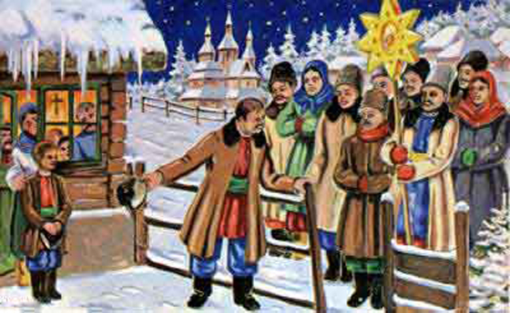
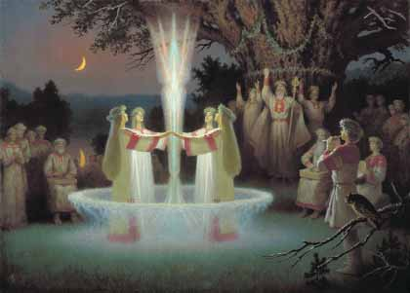
Цикли та пісні
Календарно-обрядовий цикл:
Зимовий (колядки, щедрівки)
Весняний (веснянки на Масляну і Великдень)
Літній (купальські, русальні, жниварські)
Родинно-обрядові пісні:
Весільні
Колискові
Поховальні
Побутові

Slide 9
Придворно-світська музика
Лунала під час княжих застіль
Скоморохи – професійні музиканти інструменталісти, співаки, танцюристи, яких утримували при дворі князі
Музичні інструменти: сопли, гусла, бубни,, гудки, дерев’яні труби, парні сопілки, флейти Пана
Високе місце посідали героїчні величальні пісні (“Слово о полку Ігоревім”)

Slide 10
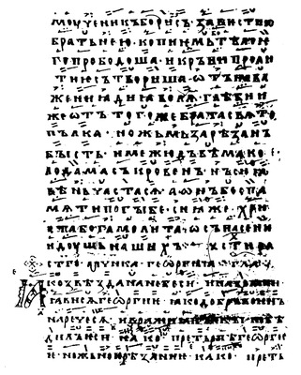
Церковна музика
Поява перших рукописних співочих книг
Поява системи богослужбових жанрів: кондаки,
ірмоси, канони, тропарі
Інструментальної музики не існувало
Педагоги – доместики (роль співака-соліста)
Кондак св.Борисові і Глібу ХІІ ст.

Slide 11
Джерела
https://www.google.com.ua/imghp?hl=uk&tab=wi&ei=-fZPVIqpIaOkygPYqYGYBQ&ved=0CAMQqi4oAQ
http://4book.org/uchebniki-ukraina/10-klass/503-khudozhnya-kultura-10-klas-klimova
http://uk.wikipedia.org/wiki/Обрядові_пісні

Slide 12
Музеї та виставки
Музей театрального, музичного та кіномистецтва України (м.Київ, вул. Лаврська, 9)
Музей Івана Гончара – виставка музичних інструментів (м.Київ, вул. Лаврська, 19)

Slide 13
1.Де був знайдений шумовий браслет?
А) Маріупольський Могильник
Б) Мізинська станція
В) Станція Молодове

Slide 14
2. Музична культура античних міст Північного Причорномор’я зберігала традиції?
А) Стародавньої Греції
Б) Стародавнього Риму
В) Стародавнього Єгипту

Slide 15
3. Скоморохи належать до … музики?
А) Народної
Б) Придворно-світської
В) Церковної

Slide 16
4. Головні образи билини це?
А) Міфічні персонажі
Б) Князі
В) Богатирі

